Slide 1
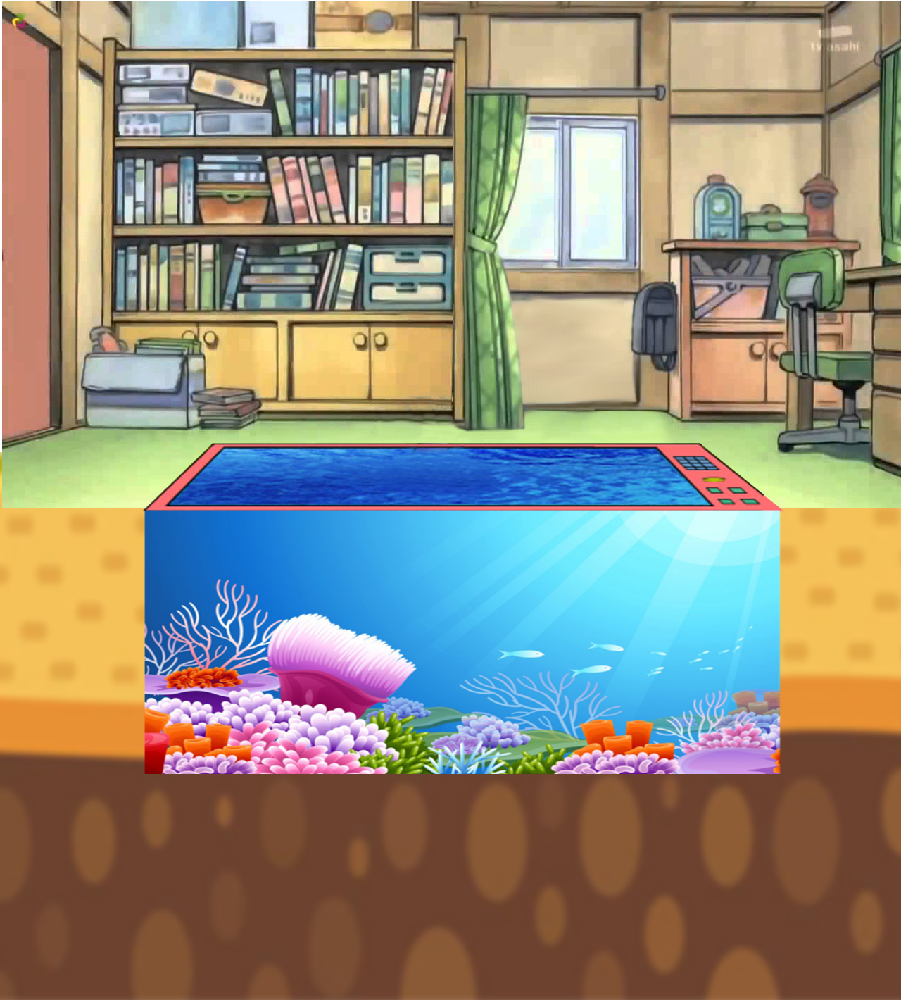


DORAEMON CÂU CÁ

Slide 2








GIỎI QUÁ
Bắt đầu!
TIẾC QUÁ
HẾT GIỜ
Đường gì mà có đường ray
Xình xịch tàu chạy đêm ngày bạn ơi
A. Đường sắt
B. Đường biển

Slide 3


GIỎI QUÁ
Bắt đầu!
TIẾC QUÁ
HẾT GIỜ
Đường gì ở tít trên cao
Máy bay lên tận vì sao đường gì?
A. Đường hàng không
B. Đường bộ

Slide 4


GIỎI QUÁ
Bắt đầu!
TIẾC QUÁ
HẾT GIỜ
Xe bốn bánh
Chạy bon bon
Kêu bíp bíp
Là xe gì?
A. Xe máy
B. Ô tô

Slide 5

Bài 15: Ôn tập chủ đề cộng đồng địa phương

Slide 6














Tiết 1

Slide 7






Yêu cầu cần đạt
Hệ thống hóa được kiến thức đã học trong chủ đề Cộng đồng địa phương.
Chia sẻ thông tin với bạn về cách mua bán, lựa chọn hàng hóa cho phù hợp về giá cả và chất lượng.

Slide 8


Hoạt động thực hành

Slide 9

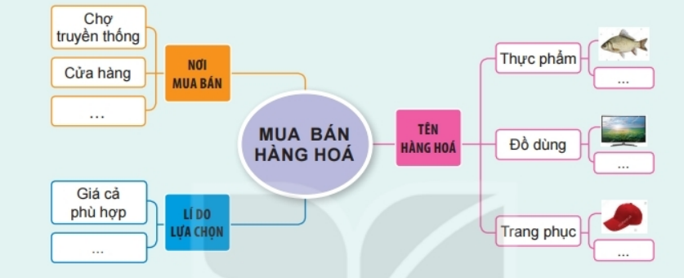
Cùng hoàn thành sơ đồ sau
Thịt
Siêu thị
Tủ lạnh
Chất lượng tốt
Quần áo

Slide 10
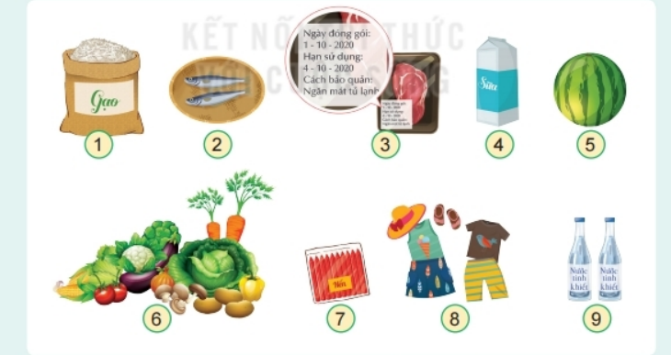
Khi cùng mẹ đi chợ mua thực phẩm, đồ dùng cần thiết , em sẽ lựa chọn hàng hóa nào?

Slide 11

Khi lựa chọn hàng hóa em cần lưu ý điều gì?
Mẫu mã
Chất lượng sản phẩm
Giá cả

Slide 12

Củng cố bài học

Slide 13
Yêu cầu cần đạt
Hệ thống hóa được kiến thức đã học trong chủ đề Cộng đồng địa phương.
Chia sẻ thông tin với bạn về cách mua bán, lựa chọn hàng hóa cho phù hợp về giá cả và chất lượng.

Slide 14


Tạm biệt và hẹn gặp lại
các con vào những tiết học sau!

